Slide 1
মাল্টিমিডিয়া ক্লাসে স্বাগতম

Slide 2
শিক্ষক পরিচিতি
রাজেন্দ্র দাস
প্রভাষক পদার্থ বিজ্ঞান
হবিগঞ্জ দারুচ্ছুন্নাৎ কামিল মাদরাসা

Slide 3
পাঠ পরিচিতি
শ্রেণিঃ দশম
বিষয়ঃ পদার্থ বিজ্ঞান
অধ্যায়ঃ ৫ম ‘ কাজ শক্তি ও ক্ষমতা।

Slide 4
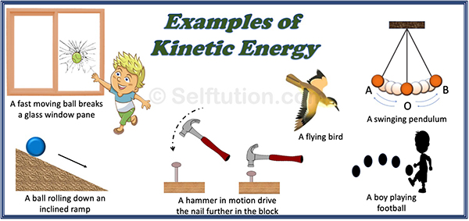
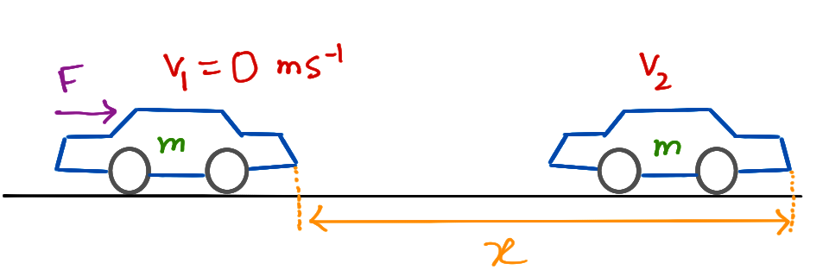
প্রিয় শিক্ষার্থীরা বলতো ছবিগুলো দেখে কি বুঝতে পারছো?

Slide 5
হ্যাঁ ঠিক বলেছো আজ আমরা পদার্থ বিজ্ঞান বিষয়ের চতুর্থ অধ্যায় “কাজ শক্তি ও ক্ষমতা”পড়ার চেষ্টা করব ।

Slide 6
শিখণ ফল
পাঠ শেষে শিক্ষার্থীরা যা যা শিখতে পারবে--
শক্তি,যান্ত্রিক শক্তির সংজ্ঞা লিখতে পারবে।
গতিশক্তির গাণিতিক রাশিমালা প্রতিপাদন করতে পারবে।
কাজ-শক্তি উপপাদ্য বিবৃতি করতে পারবে।
কাজ -শক্তি উপপাদ্য প্রতিপাদন করতে পারবে।

Slide 7
শক্তিঃ কোন ব্যক্তি বা উৎসের কাজ করার সামর্থ্যকে বলে।
শক্তির এককঃ জুল(J)
কিলোওয়াত-ঘন্টাঃএক কিলো-ওয়াট ক্ষমতা সম্পন্ন কোনো যন্ত্র এক ঘন্টা কাজ করলে যে শক্তি ব্যয় হয় তাকে এক কিলোওয়াট ঘণ্টা বলে।
1Kwh=1000wh=1000j $s^{−1}$ $×$3600s
=3.6 $×$ ${10}^{−6}$ j
যান্ত্রিকশক্তিঃ কোন বস্তুর মধ্যে তার গতি বা ভৌত অবস্থার জন্য কাজ করার যে সামর্থ্য তথা শক্তি থাকে তাকে যান্ত্রিক শক্তি বলে।

Slide 8
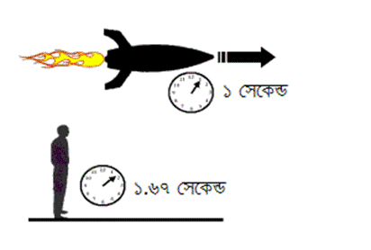
গতিশক্তির রাশিমালা প্রতিপাদনঃ
F
কোন গতিশীল বস্তু গতিশীল থাকার
জন্য কাজ করার যে সামর্থ্য অর্জন করে তাকে গতিশক্তি বলে।
m
W= $\int_{v=0}^{v=v}{Fdx}$
= $\int_{v=0}^{v=v}{madx}$
আমরা জানি,F=ma
A=$\frac{dv}{dt}$ = $\frac{dv}{dx}$ $\frac{dx}{dt}$= $\frac{dv}{dx}$v
= $\int_{v=0}^{v=v}{mv \frac{dv}{dx}dx}$ = $\int_{v=0}^{v=v}{mvdv}$=m [ $\frac{v2}{2}$ ]${v \atop 0}$
=$\frac{1}{2}$(mv2-0)= $\frac{1}{2}$mv2
গতিশক্তি K= $\frac{1}{2}$mv2

Slide 9
কাজ-শক্তি উপপাদ্য
কোনো বস্তুর উপর প্রযুক্ত বল দ্বারা কৃতকাজ বস্তুটির গতিশক্তির পরিবর্তনের সমান।
ধ্রুব বলের জন্য প্রতিপাদনঃধরিV0বেগে গতিশীলmভরের কোনো বস্তুর উপরF ধ্রুব বল ক্রিয়া করে।ফলে বস্তুটি vবেগ প্রাপ্ত হয় এবং s দুরত্ব অতিক্রম করে।সুতরাং বল দ্বারা কৃতকাজ
W=Fx=max কিন্তু $v^{2}$=$v_{0}^{2}+2ax$
= m($\frac{v^{2 }{−v}_{0}^{2}}{2}$) ax=$\frac{v^{2 }{−v}_{0}^{2}}{2}$
=$\frac{1}{2}$m $v^{2}$- $\frac{1}{2}$m $v_{0}^{2}$
=k-$k_{0}$=$∆k$
সুতরাং বল দ্বারা কৃতকাজ= গতিশক্তির পরিবর্তন।

Slide 10
পরিবরতনশীল বলের জন্য প্রতিপাদন
ধরি,বস্তুর $x_{0}অবস্থানে$বেগ $v_{0}$,F বল প্রয়োগে বস্তুটি x $অবস্থানে আসে$ এবংবেগv হয়।তাহলে কৃতকাজ
W=$\int_{x_{0}}^{x}{Fdx}$ আমরা জানি,F=ma
=$\int_{x_{0}}^{x}{mv\frac{dv}{dx}dx}$ a=$\frac{dv}{dt}=$ $\frac{dv}{dx}$ $\frac{dx}{dt}$= $\frac{dv}{dx}$ v
=$\int_{v_{0}}^{v}{mvdv}$
=m$\int_{v_{0}}^{v}{vdv}$
=m[$\frac{v^{2}}{2}$]${v \atop v_{0}}$=$\frac{1}{2}$m$v^{2}$-$\frac{1}{2}$m${v_{0}}^{2}$=k-$k_{0}$=$∆k$
পরিবর্তনশীল বল দ্বারা কৃতকাজ= বস্তুর গতিশক্তির পরিবর্তন।
যখন x=$x_{0}$ তখন v=$v_{0}$এবং
যখন x=x তখন v=v

Slide 11
একক কাজ
শক্তি কি?
ধ্রুব বল দ্বারা কৃতকাজ বলতে বুঝ?
গতিশক্তি কাকে বলে?
কাজ-শক্তি উপপাদ্য বিবৃতি কর
শক্তির মাত্রা লিখ।

Slide 12
দলীয় কাজ
2kgভরের একটি বস্তুকে ভুমি থেকে খাড়া উপরের দিকে নিক্ষেপ করা হলো। বস্তুটি 8s পর পুনরায় পৃথিবীতে ফিরে এলো।
লাল দলঃনিক্ষেপের মুহূর্তে বস্তুর গতিশক্তি কত?
নীল দলঃ নিক্ষেপের 2sপর বস্তুর গতিশক্তি কত ।

Slide 13
মূল্যায়ন
গতিশক্তির পরিবর্তনই হলো সম্পাদিত কাজ
ক)শক্তির সংরক্ষন সূত্র খ) সমান্তরাল অক্ষ উপপাদ্য গ)লম্ব অক্ষ উপপাদ্য ঘ) কাজ শক্তি উপপাদ্য
বস্তুর ভরবেগ দ্বিগুন করলে এর গতিশক্তি হবে পূর্বের গতিশক্তির-
ক)দ্বিগুন খ) চারগুন গ) আটগুন ঘ) সমান
কত উচ্চতা হতে 5kgভরের বস্তুকে ছেড়ে দিলে গতিশক্তি 800jহবে -
ক)50m খ)40m গ)30m ঘ) 20m

Slide 14
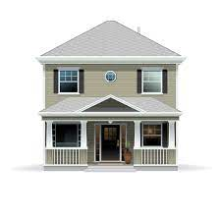
বাড়ির কাজ
0.50kgভরের একটি বোমা ভুমি হতে 1kmউচুতে অবস্থিত একটি বিমান থেকে ফেলে দেওয়া হলো। ভুমি স্পর্শ করার পূর্ব মুহূর্তে এর গতিশক্তি বের কর?

Slide 15
সহায়ক বই
পদার্থ বিজ্ঞান ১ম পত্র।

Slide 16
Thank You

